Slide 1
Diskrétní optimalizace
Prof. RNDr. Jaroslav Janáček, CSc.
Doc. Ing. Michal Koháni PhD.
RNDr. Alžbeta Szendreyová PhD.
Doc. Ing. Ľuboš Buzna PhD.
Ing. Katarína Zábovská, PhD.
Mgr. Peter Czimmermann, PhD.
Katedra matematických metód a operačnej analýzy, Fakulta riadenia a informatiky, Žilinská univerzita v Žiline, jaroslav.janacek@fri.uniza.sk
Pomocné materiály k 12. tématu (jedenáctá přednáška) jsou strukturované podle rozpisu na dalším snímku.

Slide 2
Diskrétní optimalizace
V následujících pomocných materiálech naleznete následující:
Doporučená literatura (snímek 3)
Pokyny pro přípravu na přednášku v aktuálním týdnu (snímek 4)
Pokyny na přípravu cvičení v následujícím týdnu po absolvovaní přednášky v aktuálním týdnu (snímek 5)
Pokyny na přípravu cvičení v aktuálním týdnu (snímek 6)
Pomocný materiál z přednášky v aktuálním týdnu (od snímky 7)
Příklady na rozmyšlení (snímky na konci této prezentace)

Slide 3
Doporučená literatura
Janáček, J., Koháni, M., Szendreyová, A., Buzna, L: Diskrétna optimalizácia. EDIS, Žilinská univerzita v Žiline, 2015, 316 s. ISBN 978-80-554-1052-4
K přednášce plánované pro aktuální týden naleznete podklady ve výše uvedené knize na stranách 251-306.
Operativní informace o úlohách a obsahu nejbližších přednášek hledejte v systému Moodle!!

Slide 4
Jak by jste se měli připravit na tuto přednášku?
Zopakovat si následující pojmy:
Gradient funkce více proměnných v daném bodu prostoru E^{n}.
Co je to za směr? Co je to „antigradient“?
Použití derivace funkce jedné proměnné k určení extrému na daném intervalu.
Co je to minimalizační posloupnost?
Pravidla zastavení postupu při vytváření minimalizační posloupnosti.

Slide 5
Co by jste si měli odnést z této přednášky a znát na následujících cvičeních?
Znát následující metody:
Gradientová metoda s konstantním krokem, gradientová metoda největšího poklesu, Powelova metoda.
Metoda projekce.
Metoda pokutových funkcí.

Slide 6
Co by jste si měli připravit pro cvičení v aktuálním týdnu?
Zopakovat si
Klasický přístup k hledání optima funkce jedné proměnné (pomocí první a druhé derivace).
Kdy klasický přístup selže?
Předpoklady pro použití metody postupného prohledávání
(ostrá kvazikonvexnost resp. unimodálnost funkce)
Metoda zlatého řezu
Gradientová metoda s konstantním krokem, gradientová metoda největšího poklesu, Powelova metoda.
Metoda projekce.
Metoda pokutových funkcí.

Slide 7

Diskrétní optimalizace 12
Obsah přednášky:
Optimalizace účelové funkce s vícerozměrným definičním oborem bez a s omezujícími podmínkami
Dále následují vybrané obrázky z přednášky

Slide 8
Přístupy k optimalizaci nelineárních úloh více proměnných: příklad
Navrhněte co nejvýnosnější výrobní program, firmě vyrábějící dva produkty P1 a P2, když na výrobu každé jednotky P1 je třeba dvou a na každé jednotky P2 tří jednotek výrobní kapacity o velikosti 24. Prodejní cena jednotky P1 a P2 je 6 a 8. Výrobní jednotkové náklady jsou u P1 0.2x₁ a u P2 0.4x₂, kde x₁ a x₂ jsou množství vyráběných produktů.

Slide 9
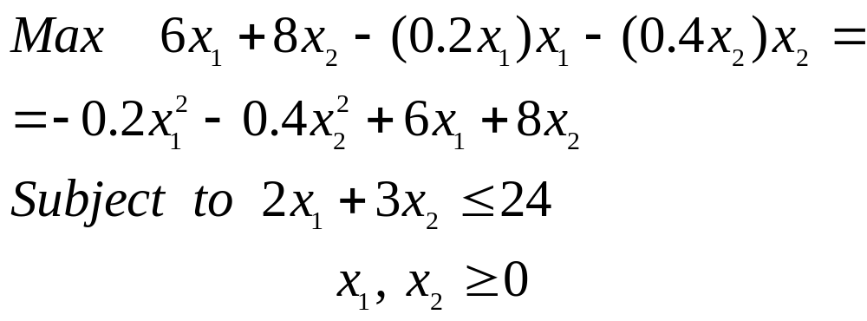
Přístupy k optimalizaci nelineárních úloh více proměnných: příklad
Prodejní cena jednotky P1 a P2 je 6 a 8. Výrobní jednotkové náklady jsou u P1 0.2x₁ a u P2 0.4x₂, kde x₁ a x₂ jsou množství vyráběných produktů.

Slide 10
Iterační metody pro řešení nelineárních úloh více proměnných
Začínají práci vždy v nějakém přípustném řešení x⁰, bodu z E^{n}.
Naleznou směr h v kterém od současného řešení x^{i} funkce f klesá.
Provedou přesun k dalšímu řešení podle výrazu x^{i+1}=x^{i}+αh, kde α kladné reálné číslo.
x⁰
x²
α₀h⁰
α₂h²
x¹
α₁h¹
x³

Slide 11
Iterační metody pro řešení nelineárních úloh více proměnných
Iterační metody vytvářejí tzv. minimalizující posloupnost
x⁰, x¹, x², x³ ….., kde f(x⁰)> f( x¹)> f( x²)>f( x³)> …
Otázka je: „Kdy iterační metody končí?“
x⁰
x²
α₀h⁰
α₂h²
x¹
α₁h¹
x³

Slide 12
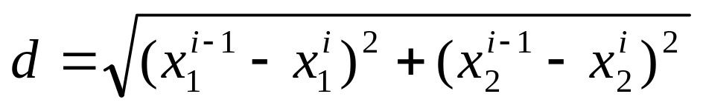
Pravidla zakončení iteračních metod
„Kdy iterační metody končí?“
Po zadaném počtu kroků (resp. čase).
Mají-li po sobě jdoucí řešení x^{i-1} a x^{i} mezi sebou vzdálenost menší než předem zvolené δ.
Liší-li se funkční hodnoty po sobě jdoucí řešeních x^{i-1} a x^{i} o méně než předem zvolené ε.
Tj. ⎢ f(x^{i-1}) - f( x^{i} ) ⎢< ε.
Je li splněno
kombinované pravidlo
x^{i-1}=<x₁^{i-1}, x₂^{i-1} >
d
x^{i}=<x₁^{i}, x₂^{i}>

Slide 13
Iterační metody pro řešení nelineárních úloh více proměnných
Podle způsobu, jakým se určuje směr h a koeficient α rozlišujeme, různé iterační metody.
Souvisí s tím otázka: „V kterém směru v blízkém okolí bodu x^{i} klesá hodnota účelové funkce nejrychleji?“

Slide 14
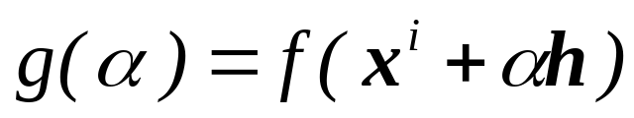
Směr největšího poklesu
Souvisí s tím otázka: „V kterém směru h v blízkém okolí bodu x^{i} klesá hodnota účelové funkce nejrychleji?“
Hledáme směr h takový, aby derivace funkce g(α) v α=0 byla co nejmenší.
g(α)
f(x)
x
x^{i}
αh

Slide 15
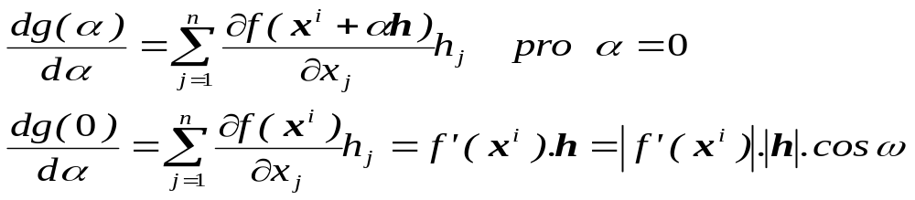
Směr největšího poklesu
je úhel, který svírají vektory f’(x^{i}) a h.
Pro h konstantní délky bude mít výraz nejmenší hodnotu pro ω=π, kdy cos(π)= -1.
g(α)
f(x)
x
αh
x^{i}
ω
f’(x^{i})

Slide 16
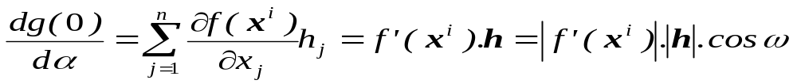
Směr největšího poklesu
Pro h konstantní délky bude mít výraz nejmenší hodnotu pro ω=π, kdy cos(π)= -1.
Tedy h má mít právě opačný směr než f’(x^{i}), což je vektor parciálních derivací funkce f v bodu x^{i}.
g(α)
f(x)
x
αh
x^{i}
ω
f’(x^{i})

Slide 17
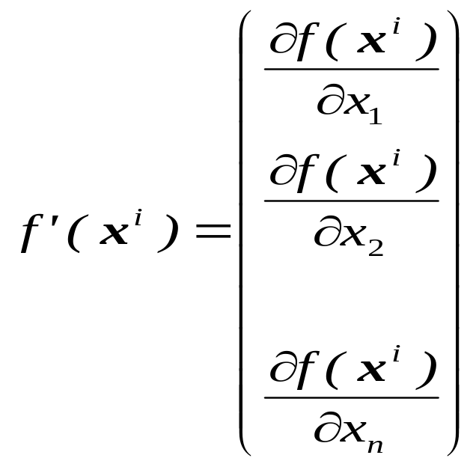
Směr největšího poklesu
Tedy h^{i} má mít právě opačný směr než f’(x^{i}), což je vektor parciálních derivací funkce f v bodu x^{i}.
Vektor parciálních derivací funkce f v bodu x^{i} se nazývá gradient funkce f v bodu x^{i .}
h^{i}
x^{i}
f’(x^{i})

Slide 18
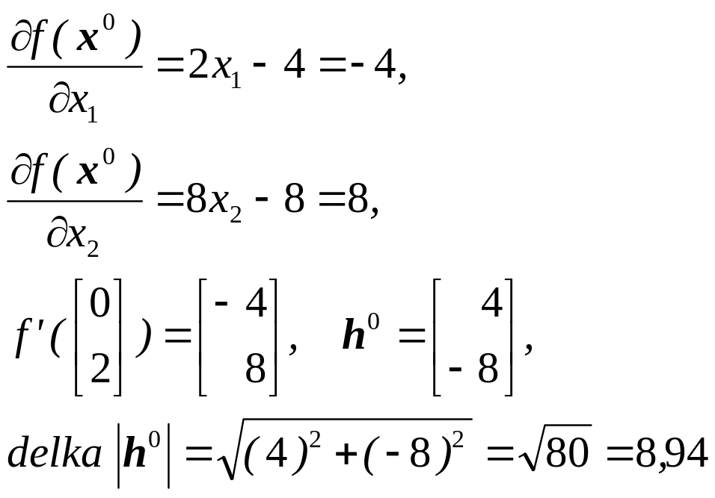
Příklad
Minimalizujte f(x)= (x₁ )²+4(x₂ )²-4x₁-8x₂ pro x∈E²
Zvolme x⁰=<0, 2>^{T} a určeme gradient f’(x⁰) a směr h⁰=- f’(x⁰) .

Slide 19
Příklad
Náš postup od x⁰ k x⁴ proběhl takto:
2
x⁰
x^{i} | x₁^{i} | x₂^{i} | f(x^{i})
x⁰ | 0 | 2 | 0
x¹ | 0.22 | 1.55 | -3.62
x² | 0.53 | 1.16 | -5.74
x³ | 0.99 | 0.96 | -6.97
x⁴ | 1.48 | 1.04 | -7.72
x¹
x²
x³
x⁴
1
1
2
To byla ukázka gradientové metody s konstantním krokem.

Slide 20
Gradientová metoda největšího poklesu
Liší se od gradientové metody s konstantním krokem způsobem výpočtu α_{i} , které je obecně v každém kroku jiné a to takové, aby v daném směru h^{i} nabyla funkce f v bodu x^{i+1} =x^{i}+ α_{i} h^{i} svého minima.
2
x⁰
x¹
x²
x³
x⁴
1
x¹
1
2

Slide 21
Gradientová metoda největšího poklesu
Jak se určí α_{i} ?
Definuje se funkce g proměnné α≥ 0 takto: g(α)=f( x^{i}+ α h^{i} ).
Hodnota α_{i} se nalezne jako bod minima funkce g(α) pro α∈<0, ∞>.
2
x⁰
Minimalizace g může být provedena prostředky matematické analýzy a nebo numericky.
x¹
x²
x³
x⁴
1
x¹= x⁰+ α₀ h⁰
1
2

Slide 22
Gradientová metoda největšího poklesu (příklad)
Minimalizujte f(x)= (x₁ )²+4(x₂ )²-4x₁-8x₂ pro x∈E²
Zvolme x⁰=<0, 2>^{T} a určeme gradient f’(x⁰) a směr h⁰=- f’(x⁰) .

Slide 23
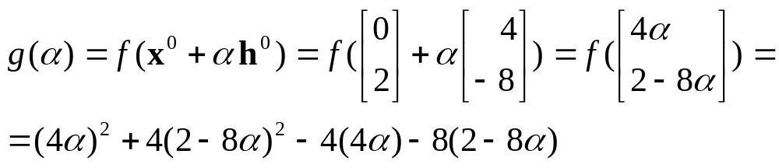
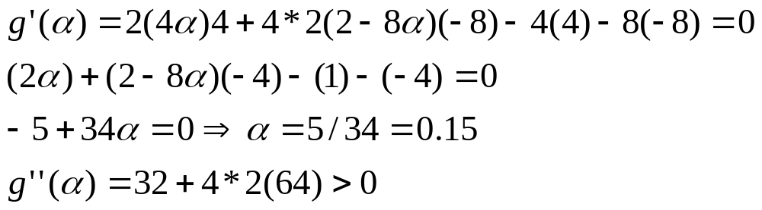
Gradientová metoda největšího poklesu (příklad)
Pro směr h⁰ definujeme g(α).
Nalezneme minimum g na intervalu α∈<0, ∞> .

Slide 24
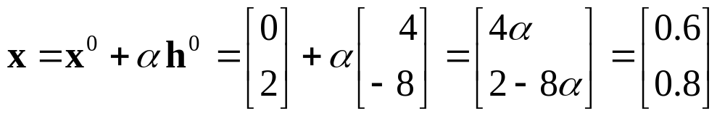
Gradientová metoda největšího poklesu (příklad)
Provedeme přesun ve směru h⁰ o velikosti kroku α=0.15.
2
x⁰
x¹
x²
x³
x⁴
1
x¹= x⁰+ α₀ h⁰
1
2

Slide 25
Powellova metoda
Liší se od gradientových metod způsobem určování směru minimalizace h^{i}, k čemuž nepotřebují výpočet parciálních derivací.
Směr h^{i} je zde určen na
základě množiny
elementárních směrů
{e^{i1}, e^{i2}, ..., e^{in} }, která
je po každém kroku i
aktualizovaná směrem
minimalizace h^{i}.
e⁰²
e⁰¹
2
x⁰
x¹
x²
x³
x⁴
1
1
2

Slide 26
Powellova metoda
Určení směru minimalizace h^{i}.
Vyjdeme z bodu x^{i} a položíme y^{i1}= x^{i} na přímce y(β)= y^{i1} + β e^{i1}
provedeme minimalizaci f
pro β ∈R. Získáme β₁
a příslušný bod
y^{i2}= y^{i1} + β₁ e^{i1}.
Další přímku definujeme
y(β)= y^{i2} + β e^{i2} a z ní
obdržíme y^{i3}.
Nakonec dostaneme y^{i,n+1}
a potom h^{i}= y^{i,n+1} - x^{i}.
e⁰²
e⁰²
e⁰¹
y⁰²
2
x⁰= y⁰¹
x¹
h⁰
x²
x³
x⁴
y⁰³
1
1
2

Slide 27
Powellova metoda
Určení směru minimalizace h^{i}.
Bod x^{i+1} získáme minimalizací funkce g proměnné α≥ 0 takto: g(α)=f( x^{i}+ α h^{i} ).
x^{i+1}= x^{i} + α_{i} h^{i}.
Množinu
elementárních směrů
{e^{i1}, e^{i2}, ..., e^{in} }
aktualizujeme pro
krok i+1 takto:
{ e^{i2}, ..., e^{in}, h^{i}}.
e⁰²
e⁰²
e⁰¹
y⁰²
2
x⁰= y⁰¹
x¹
h⁰
x²
x³
x⁴
y⁰³
1
1
2

Slide 28
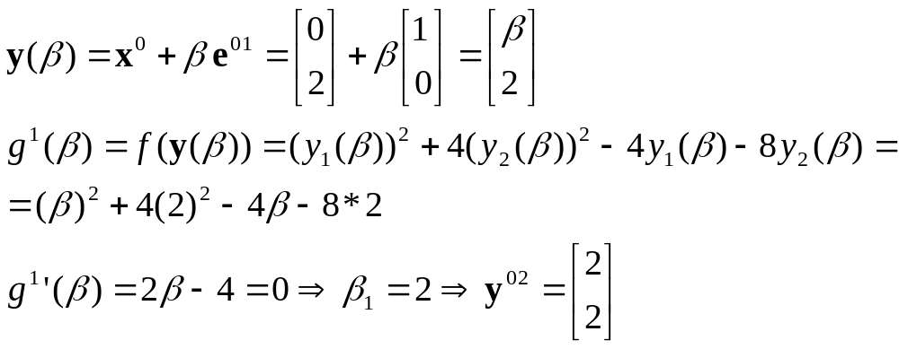
Powellova metoda (příklad)
Minimalizujte f(x)= (x₁ )²+4(x₂ )²-4x₁-8x₂ pro x∈E²
Zvolme x⁰=<0, 2>^{T} a množinu elementárních směrů jako
{<1, 0 >^{T}, <0, 1>^{T}} .

Slide 29
Iterační metody pro řešení nelineárních úloh více proměnných na omezeném definičním oboru
Předchozí ukázky iteračních metod předpokládaly, že definiční obor funkce f je celé E^{n}.
Dále ukážeme přístupy k řešení úloh, kdy je množina přípustných řešení dána všemi prvky z E^{n}, které vyhovují všem podmínkám z dané množiny omezujících podmínek.

Slide 30
Přístupy k optimalizaci nelineárních úloh více proměnných: příklad
Navrhněte co nejvýnosnější výrobní program, firmě vyrábějící dva produkty P1 a P2, když na výrobu každé jednotky P1 je třeba dvou a na každé jednotky P2 tří jednotek výrobní kapacity o velikosti 24.
Prodejní cena jednotky P1 a P2 je 6 a 8. Výrobní jednotkové náklady jsou u P1 0.2x₁ a u P2 0.4x₂, kde x₁ a x₂ jsou množství vyráběných produktů.

Slide 31
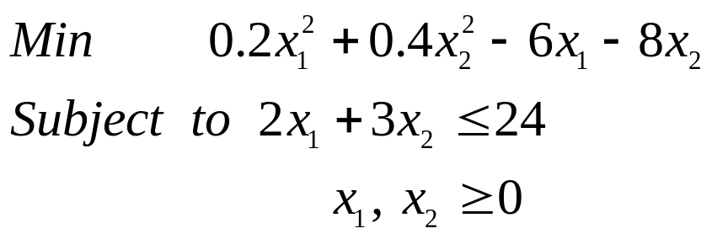
Přístupy k optimalizaci nelineárních úloh více proměnných: příklad
Model:
10
5
5
10

Slide 32

Metoda projekce
Začínají v nějakém přípustném řešení x⁰ . Podle zvolené iterační metody naleznou směr h^{i} a provedou přesun k dalšímu řešení podle výrazu x=x^{i}+α_{i}h^{i}.
Pokud x leží v množině přípustných řešení, je x^{i+1}=x.
Jinak je za x^{i+1} označeno nejbližší přípustné řešení k x.
10
Projekce bodu x do množiny
5
x⁰
x⁰
x¹
x
x²
5
10
x

Slide 33
Metoda pokutových funkcí
Začínají v nějakém (ne)přípustném řešení x⁰ . Podle zvolené iterační metody naleznou pro funkci f(x)+q^{i}(x) směr h^{i} a provedou přesun k dalšímu řešení podle výrazu x=x^{i}+α_{i}h^{i}.
Funkce q^{i}(x) je pokutová funkce pro i-tý krok.
q^{i}(x) pokutuje x tím více, čím je i vyšší a čím více je x vzdáleno od množiny přípustných řešení.
10
5
x⁰
x⁰
x¹
x²
x³
5
10

Slide 34
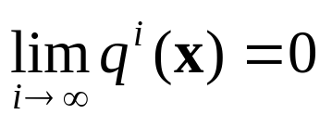
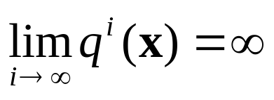
Konstrukce pokutových funkcí
Funkce q^{i}(x) pro i=1, 2, … jsou pokutové funkce pro úlohu s omezenou množinou přípustných řešení, jestliže jsou definované na celém E^{n} a platí pro každé přípustné x:
a pro každé nepřípustné x platí :
Navíc musí q^{i}(x) splňovat předpoklady použité metody.

Slide 35
Princip konstrukce pokutových funkcí
Konstruce funkcí q^{i}(x) pro i=1, 2, … je založena na vlastnostech mocniny (x)^{i}.
(x)³
(x)²
Mocniny (x)^{i} pro sudá (párne) i jsou, s výjimkou hraničních bodů, pokutové funkce pro interval <-1, 1>.
(x)^{i}
(x)¹
1
x
1

Slide 36
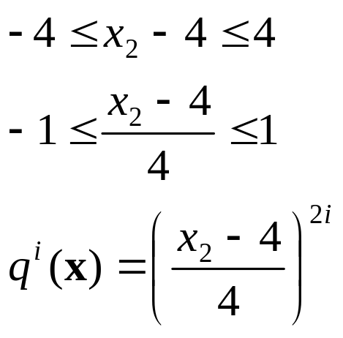
Konstrukce pokutových funkcí pro pruh
Pruh mezi přímkami x₂=0 a x₂=8.
10
8
x₂=8
5
4
x₂=0
5
10
12

Slide 37
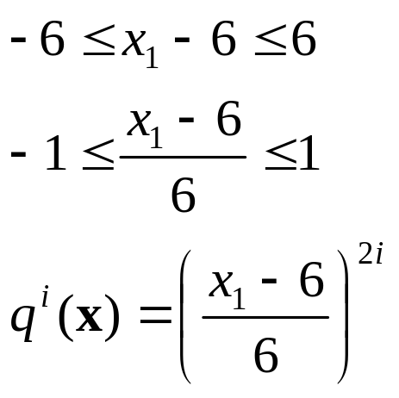
Konstrukce pokutových funkcí pro pruh
Pruh mezi přímkami x₁=0 a x₁=12.
x₁=0
x₁=12
10
8
x₂=8
5
4
x₂=0
5
6
10
12

Slide 38
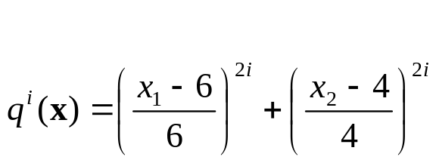
Konstrukce pokutových funkcí pro obdélník
Obdélník můžeme vyjádřit jako průnik dvou pruhů.
Pokutovou funkci pro průnik dvou množin je možné vyjádřit jako součet pokutových funkcí pro jednotlivé množiny.
x₁=0
x₁=12
10
8
x₂=8
5
4
x₂=0
5
6
10
12

Slide 39
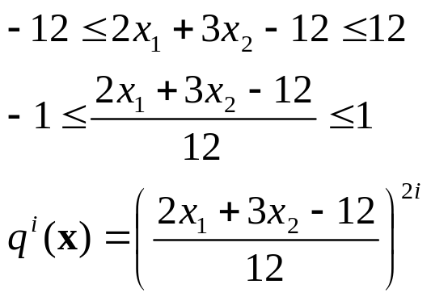
Konstrukce pokutových funkcí pro pruh
Pruh mezi přímkami 2x₁+3x₂=24 a
2x₁+3x₂=0. Osa pruhu 2x₁+3x₂=12 .
x₁=0
x₁=12
10
8
x₂=8
5
4
x₂=0
5
6
10
12

Slide 40
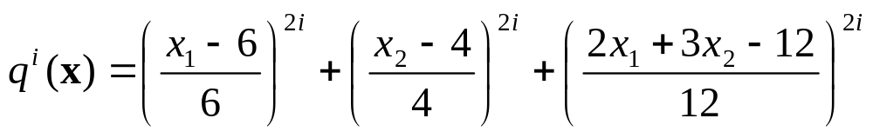
Metoda pokutových funkcí
10
5
5
10

Slide 41
Doporučené příklady
Z učebnice:
Janáček, J., Koháni, M., Szendreyová, A., Buzna, L: Diskrétna optimalizácia. EDIS, Žilinská univerzita v Žiline, 2015, 316 s. ISBN 978-80-554-1052-4
Příklad 6.6 str. 277
Příklad 6.7 str. 280
Příklad 6.8 str. 287
Příklad 6.9 str. 291
Příklad 6.10 str. 294

